Slide 1
SCRUM

Slide 2
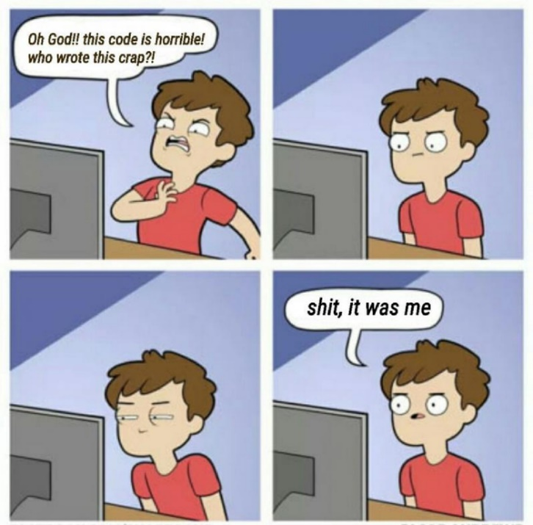
Hvem er ham fyren her?
Morten Wegelbye Holm
Arbejdet med software siden 2001
Notes:
Agile teams / SCRUM en del og aldrig

Slide 3
Agenda
Trivia
Basis
  Roller
  Genstand
  Begivenheder
Tilvalg
  Burndown chart
  Scrum of scrum
  Meget fra https://www.scrumguides.org
Notes:
The scrum guide

Slide 4
Scrum
Scrum er et proces framework, der har været anvendt til at styre arbejdet på komplekse produkter siden starten af 1990’erne. Scrum er ikke en proces, teknik eller en endegyldig metode; men skal mere ses som et framework, hvori man kan anvende forskellige processer og teknikker. Scrum udstiller, hvor det står dårligt til med arbejdsteknikker og virksomhedens evne til at styre produktudvikling, så det er muligt løbende at forbedre produkt, team og de omgivelser man arbejder i.
Fra the scrum guide.
https://www.scrumguides.org/
Notes:
Ikke kun software, men nok mest!

Slide 5
Navnet
Notes:
Rugby

Slide 6
Egenskaber
Selvorganiserende teams
Produkterne fremkommer iterativt
Ikke nogen specifik teknisk arbejdsmetodik
  Bruges ikke kun I software
Skaber et agilt miljø til at levere projekter
Notes:
TDD, Pairprogramming, UML …. Whatever works
Det er værdier: Fokus, dedikation

Slide 7
Agile manifest
Vi afdækker bedre måder at udvikle software på
ved at gøre det og ved at hjælpe andre med at gøre det.
Gennem dette arbejde har vi lært at værdsætte:
Individer og samarbejde > processer og værktøjer
Velfungerende software > omfattende dokumentation
Samarbejde med kunden > kontraktforhandling
Håndtering af forandringer > fastholdelse af en
Der er værdi i punkterne til højre,
men vi værdsætter punkterne til venstre højere.
Kilde: www.agilemanifesto.org
Notes:
Det er IKKE enten eller
Og der står omfattende documentation

Slide 8
Agile manifesto
Kent Beck Mike Beedle Arie van Bennekum Alistair Cockburn Ward Cunningham Martin Fowler | James Grenning Jim Highsmith Andrew Hunt Ron Jeffries Jon Kern Brian Marick | Robert C. Martin Steve Mellor Ken Schwaber Jeff Sutherland Dave Thomas
Notes:
Kent Beck XP
Martin Fowler – UML
Disse to har skrevet Scrum Guide

Slide 9
</trivia>
?

Slide 10
<Roler>
Primære
  Scrum master
  Product owner
  Development team
Secondære
  Brugerne
  Interasenter
Scrum team

Slide 11

Product owner
Ansvarlig for værdien af produktet
Beskrive krav tydeligt
Prioritere krav
Ikke nødvendigvis ham der gør det, men han er ansvarlig for resultatet.
Kan være med i flere SCRUM teams

Slide 12

Scrum master
Promovere og supportere SCRUM
Hjælper alle med at ændre dette samspil
Fjerner forhindringer
Notes:
Hvordan fjerner han forhindringer?

Slide 13





Development team
”Koderne”
Tester, database, arkitekter
  Scrum kender kun ”Developer”
Ingen junior / senior
Scrum master og product owner kan godt være her også – hvis de implementere krav!

Slide 14

Øvrige / Stakeholders
Brugerne
  Dem der skal bruge systemet
Interessenter
  Ejer, investoren og andre detaljer.
Kan ikke stille krav direkte til scrum team, skal gå via product owner.
Notes:
Ofte en misforståelse at øvrigheden og scrum team overhovedet ikke må kommunikere.

Slide 15
Rolerne
Feedback/dialog
Detalje afklaring i sprint
Process
Notes:
Bemærk det er PO der styre, Master burde have heddet slave!
Stakeholder er her skrevet sammen

Slide 16
?
Hvem styrer her?
Er der en projektleder?

Slide 17
Øvelse 1
Vi skal have lavet en brochure for et feriested. Til det skal vi have skabt nogle hold af 3-7 personer.
Fordel rollerne – der skal være en product owner, en scrum master, resten skal være development teams.
Notes:
Kommer til at blive brugt igennem dagen. Så hold fast i det.

Slide 18
Scrum master/Product owner
Sikre at mål er forstået
Styre backlog
Faciliterer ønskede eller nødvendige Scrum begivenheder.

Slide 19
Scrum master/developers
Coaching i selvorganisering og tværfaglighed
Fjerner forhindringer for Development Teamets fremdrift
Faciliterer Scrum begivenheder.

Slide 20
Scrum master/øvrige
Hjælpe med at forstå og indføre Scrum og empirisk produktudvikling.

Slide 21
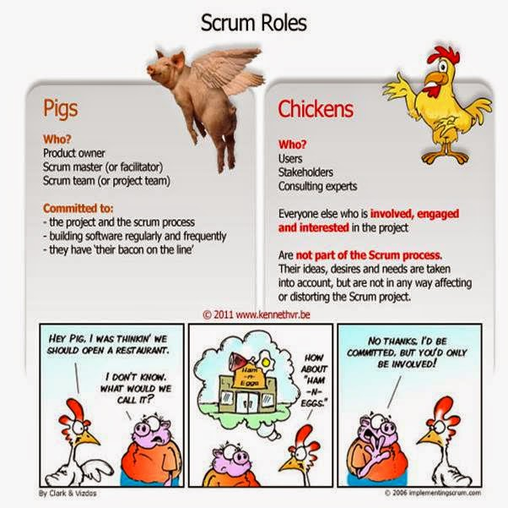

Slide 22
</roller>
?

Slide 23
<Genstande>
Product backlog
Sprint backlog
Product increment
  Definition of done

Slide 24
Product backlog

Slide 25
Product backlog
Prioriteret liste af krav
Vedligeholdes af product owner
Tilstrækkeligt beskrevet
Meget gerne successkriterie
Også kaldet PBI
Krav | Estimat
Brugeren skal kunne logge ind | 7
Opret database | 2
Afbestil ordre | 5
Man skal kunne genskabe sit password | 1

Slide 26
PBI
Ofte skrevet som userstories
Som <aktør> vil jeg <egenskab> sådan at <hvorfor>
Som programmør vil jeg nemt kunne debugge sådan at jeg kan finde fejl hurtigt

Slide 27
Notes:
Sådan kan den se ud. Vigtigt at prioriteringen fremgår tydeligt for teamet

Slide 28
Øvelse 2
I fællesskab lave en product backlog for vores feriested. (Find mindst 3 per team medlem)
Eks. ”Vis feriested navn på forside”, ”Kort over feriested”, ”Kontakt informationer”, ”Aftenunderholdning i fokus”, ”Navngiv stedet”
Brug evt. http://scrumblr.ca til formålet
Notes:
Kommer til at blive brugt igennem dagen. Så hold fast i det.
Demo af scrumblr.ca

Slide 29
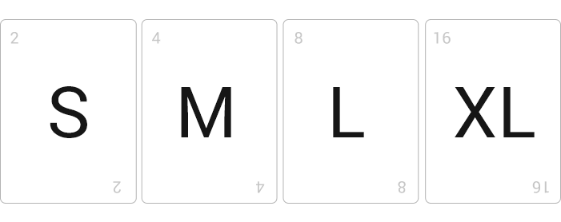
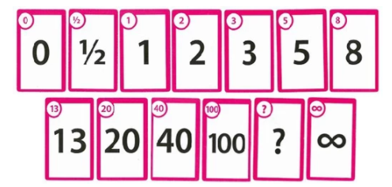
Planning poker
Relativ estimering af opgaver.
Notes:
Er ikke en del af ”The scrum guide”

Slide 30
Planning poker
Spilleder vælger en story eller task at have fokus på.
Alle team members vælger, skjult, hvad deres estimat er
Alle spillere viser deres kort på samme tid
Er der for stor afvigelse er det fordi opgaven er uklar
Notes:
Er ikke en del af ”The scrum guide”
Velocity kan ikke bruges til en fløjtende fis!

Slide 31
Øvelse 3
Få estimeret jeres product backlog via planning poker
Brug
https://www.scrumpoker.online/
Notes:
Kommer til at blive brugt igennem dagen. Så hold fast i det.

Slide 32
Sprint backlog

Slide 33
Sprint backlog
Hvad der er fokus på i nuværende periode
De elementer fra product backlog som der skal arbejdes på
Teamet vedligeholder
Nedbryd krav
Mål
Etablere login
Krav | Estimat
Brugeren skal kunne logge ind | 7
Opret database | 2

Slide 34
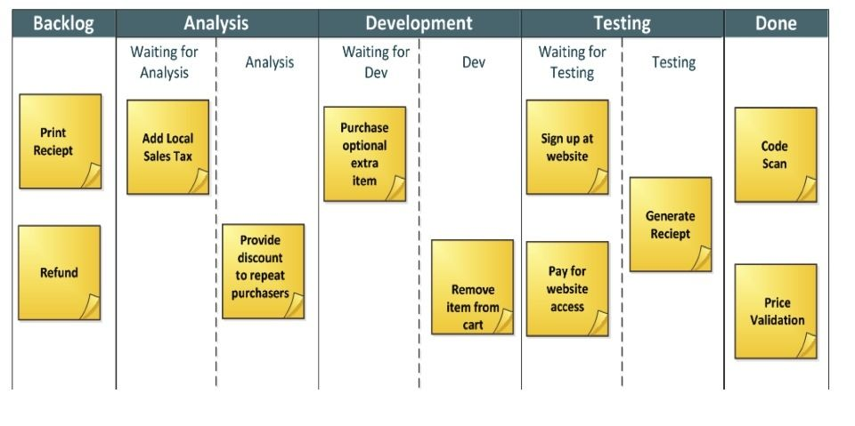
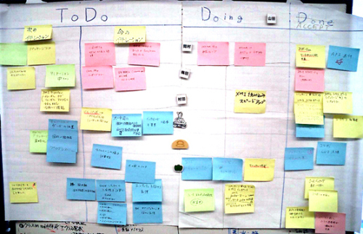
Sprint backlog / eksempel
Notes:
Det er kun Done og backlog der er dikteret af Scrum!

Slide 35
Increment

Slide 36

Increment
Produktet af et sprint
Skal være shipable
Skridt på vejen til målet
Kun ting der har opnået Done bliver en del

Slide 37
Definition of done
Teamet definerer deres egen DoD.
Alle tests skal passes
Dokumentation er opdateret
Tekster oversat til understøttede sprog
Product owner skal nikke vertikalt
Mm.

Slide 38
Øvelse 4
For vores feriested, lave en ”Definition of done”
Når teamet er enige, skriv den ned.
Illustrationer på alle sider og/eller product owner skal godkende.
Notes:
Kommer til at blive brugt igennem dagen. Så hold fast i det.
Nu går der lidt tid inden vi skal i gang igen.

Slide 39
</genstande>
?

Slide 40
<Begivenheder>

Slide 41
Sprint planning
Afholdes inden hver iteration
Hele scrum team
Maks 2 timer per uge i sprint
Scrum Master er facilitator

Slide 42



Sprint planlægningsmøde
Sprint prioritization
Sprint
mål
Analyser og evaluer product backlog
Udvælg mål for sprintet
Sprint planning
Beslut hvordan sprint målene opnåes (design)
Lav sprint backlog (opgaver) udfra product backlog elementer (user stories / features)
Estimer sprint backlog i timer
Sprint
Backlog
PBI

Slide 43
Sprint
Hjertet i scrum
Perioden hvor der leveres software
Scope kan præciseres
Aldrig mere end 4 uger

Slide 44

Sprint
Ingen ændringer der bringer sprint goal i fare
Product owner skal tage skraldet
Notes:
Product owner kan stoppe et sprint!

Slide 45
Daily scrum
Dagligt
Fast tidspunkt
Stående
IKKE STATUS
Alle er velkomne, men kun scrum team taler
Ikke til problem løsning
Notes:
De fleste tænker man bruger scrum bare fordi man har daily scrum.
Tavlemøder, kanban, standup – you name it
Udstiller problemer

Slide 46
Daily scrum
Hvad nåede jeg siden sidst.
Hvad forventer jeg at nå i dag.
Ser jeg nogen forhindringer?
Ikke status til ScrumMaster, men en forpligtigelse til teamet.
Notes:
Mødet afholdes inden uagtet hvem der er på arbejde.

Slide 47
Daily scrum eksempel
I går arbejdede jeg på login, men blev ikke, modsat forventet, helt færdig da databaselaget gemte koden i klar tekst. Jeg oprettede en ny task til at få ændret databasen, feltet er ikke langt nok til at gemme en fornuftig hash.
Jeg forventer at blive færdig med begge opgaver i dag.
Notes:
Der kan hurtigt blive lidt undskyldning over det.
Virker bedst hvis team members efterfølgende, af sig selv, følger op på hinanden.

Slide 48
Sprint review

Slide 49
Sprint review
Teamer præsenterer hvad der er blevet frembragt I løbet af sprintet
Typisk I form af en demo
Uformelt
  Regel om 2 timers forberedelses tid
Hele teamet deltager
Product owner inviterer nøgle personer med

Slide 50
Sprint review
Ting der ikke blev færdige skal tilbage til product backlog
Er ikke en afrapportering til product owner, mere en opsamling og evt. status til stakeholders
Resultatet af Sprint Review er en revideret Product Backlog
Notes:
Mødet primære person er product owner, men er ikke en afrapportering.

Slide 51
Sprint retrospective

Slide 52
Sprint retrospective
En evaluering omkring processen og teamets performance.
Kun scrum team
Alle skal have mulighed for at blive hørt.
Notes:
Mødet primære person er product owner, men er ikke en afrapportering.
Hvis personale chefen er her – virker det efter min mening ikke!

Slide 53
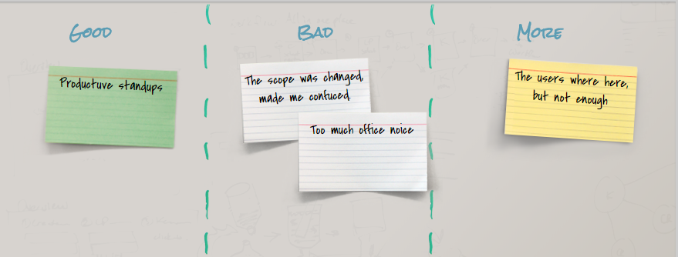
Sprint retrospective
Notes:
Mødet primære person er product owner, men er ikke en afrapportering.
Hvis personale chefen er her – virker det efter min mening ikke!

Slide 54
Det var kerne elementerne I scrum

Slide 55
</Begivenheder>
?

Slide 56
Summen/Værdier
Notes:
Fokus – scrumboard, sprint
Openness – Daily Scrum
Respect – Tydelige roller
Mod – DoD
Commitment – Sprint goal

Slide 57
Lad os prøve
Opgaven: Lav den brochure.
En dag er 4 minutter, et sprint er 3 dage
Inden sprint start laver vi planning,
mellem hver dag er der daily scrum.
Efter sprint er der demo og retrospektive.
Brug google og dit
favorit tekst
behandlingsprogram.

Slide 58
Burndown chart
En graf der beskriver hvor langt vi er i sprintet.
Vedligeholdes af Scrum Master efter daily scrum
Delta Y er velocity

Slide 59

Opgaver
Mon
Tues
Wed
Thur
Fri
Udvikle brugergrænseflad
8
4
Udvikle middle tier
16
12
10
5
Test middle tier
8
16
16
9
8
Skriv online hjælp
12
Error logging
8
4
50
40
30
Hours
20
10
0
Mon
Tue
Wed
Thu
Fri

Slide 60






Scrum of scrum
Notes:
Scrum of scrum eller meta scrum!

Slide 61

Thank you folks, that’s all I have!
En del af denne powerpoint er et remix af en powerpoint lavet af:
Mike Cohn
mike@mountaingoatsoftware.com
www.mountaingoatsoftware.com
(720) 890-6110

